Slide 1
Koonused meie ümber
Elve Jaansalu
Türi Põhikool

Slide 2

Koonus
Koonus tekib täisnurkse kolmnurga pöörlemisel ümber kaateti

Slide 3
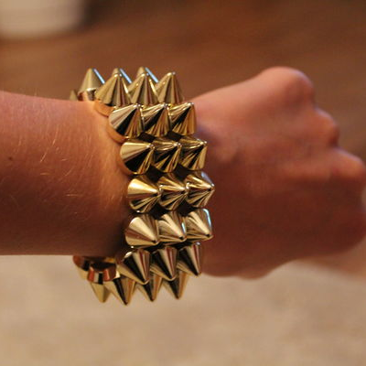
Käevõru
Valmistatud koonustest

Slide 4
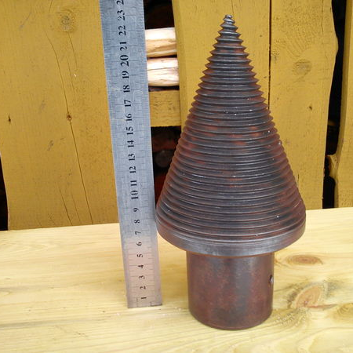
Detail
Silinder ja koonus ühendatud

Slide 5
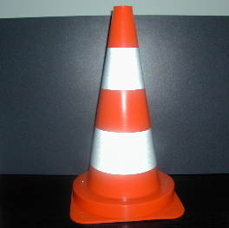

Slide 6
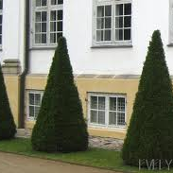
Ilupõõsad

Slide 7
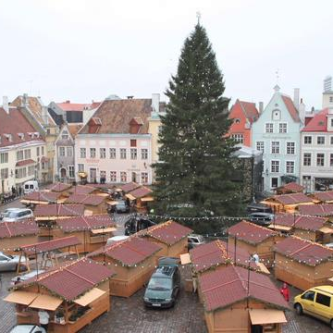
Jõulukuusk
Tallinna Raekojaplatsil

Slide 8
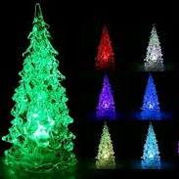
Tehiskuused

Slide 9
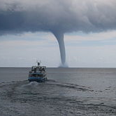
Vesipüks Mallorca lähedal 11.septembil 2005.a.
Vesipüks ehk pilvesammas on laias tähenduses ükskõik milline tornaado vee kohal, olles tavaliselt 100 kuni 600 m läbimõõduga ümber madala rõhu keskme pöörlev keeristuul

Slide 10
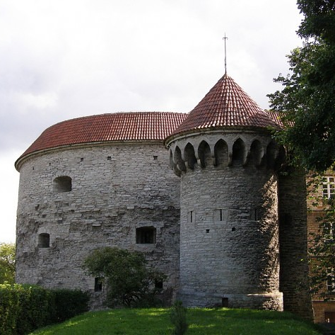
Paks Margareeta
Paks Margareeta on Tallinna vanalinna kõige suurem torn, milles toimib Eesti Meremuuseum.

Slide 11
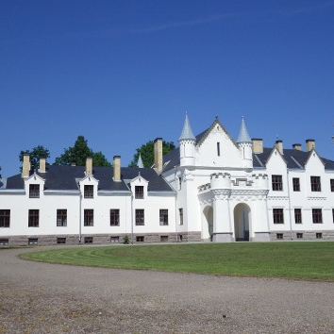
Alatskivi loss
Alatskivi (Allatzkiwwi) mõis on rajatud XIV sajandi keskel.
Esimese omanikuna on nimetatud Johann Wrangelit, kes pärandas mõisa pojale Tönnies Wrangelile.

Slide 12
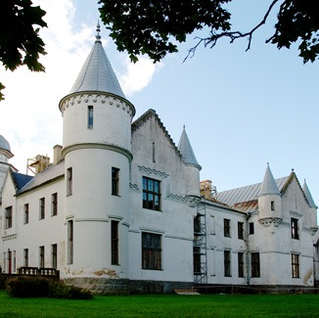
Alatskivi loss
Tornid silindrikujulised, katused koonused

Slide 13
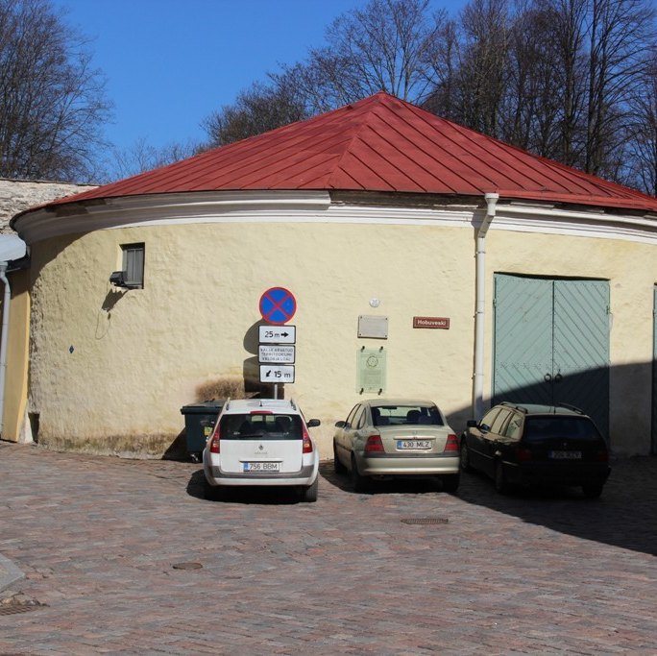
Tallinna hobuveski, 14.-18.saj.
Esimesed teated Laia tänava lõpus asuvast hobuveskist pärinevad 1379. aastast, mil Wynand Woltorp ostis "maja koos hobuveskiga". Seega on tegemist Tallinna vanima säilinud viljaveskiga.

Slide 14
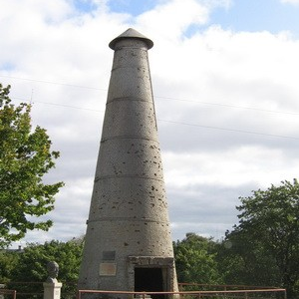
Kunda tsemendivabriku pudelahi
Säilinud pudelahi on silindrikujuline, ca 5m kõrgusele paekivist laotud alaosale lisandub umbes 2-2,5 korda kõrgem punastest tellistest laotud koonusekujuline, ülaosas üsna teravatipuline korstnaosa

Slide 15
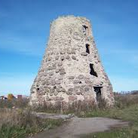
Järve mõisa tuuleveski,19.saj.
Kujutab tüvikoonust

Slide 16
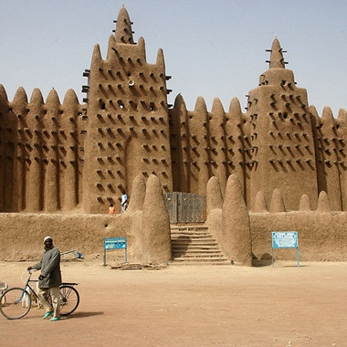
Djenne mošee
Mali keskosas Mopti piirkonna Djenné väikelinnas asub omapärase arhitektuuriga Djenné suur mošee

Slide 17
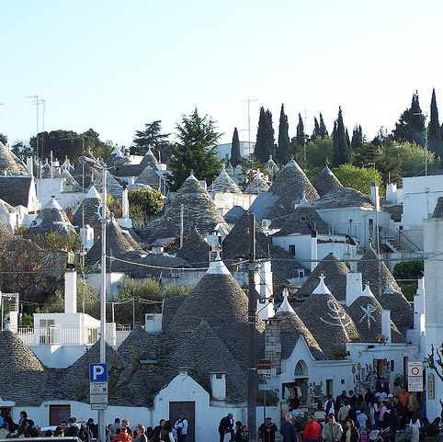
Alberobello Itaalias
Trullide ehitamisel on kasutatud igivana, kiviajast kasutuses olevat tehnikat, kus kive, eriti paekive, laotakse majaks ilma sideaineta nagu mört või tsement.

Slide 18
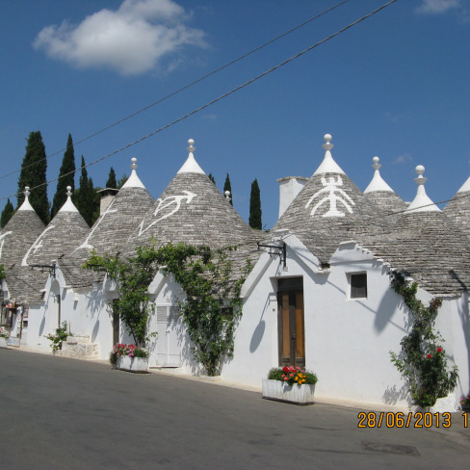
Alberobello linnake oma valgete trullidega
Majasid katab iseloomulik koonusekujuline katus. Selline ehitis tagab hea sisetemperatuuri, hoides trulli sisemuse palaval suvel mõnusalt jahedana, kuid sooja talvisel ajal.

